Slide 1
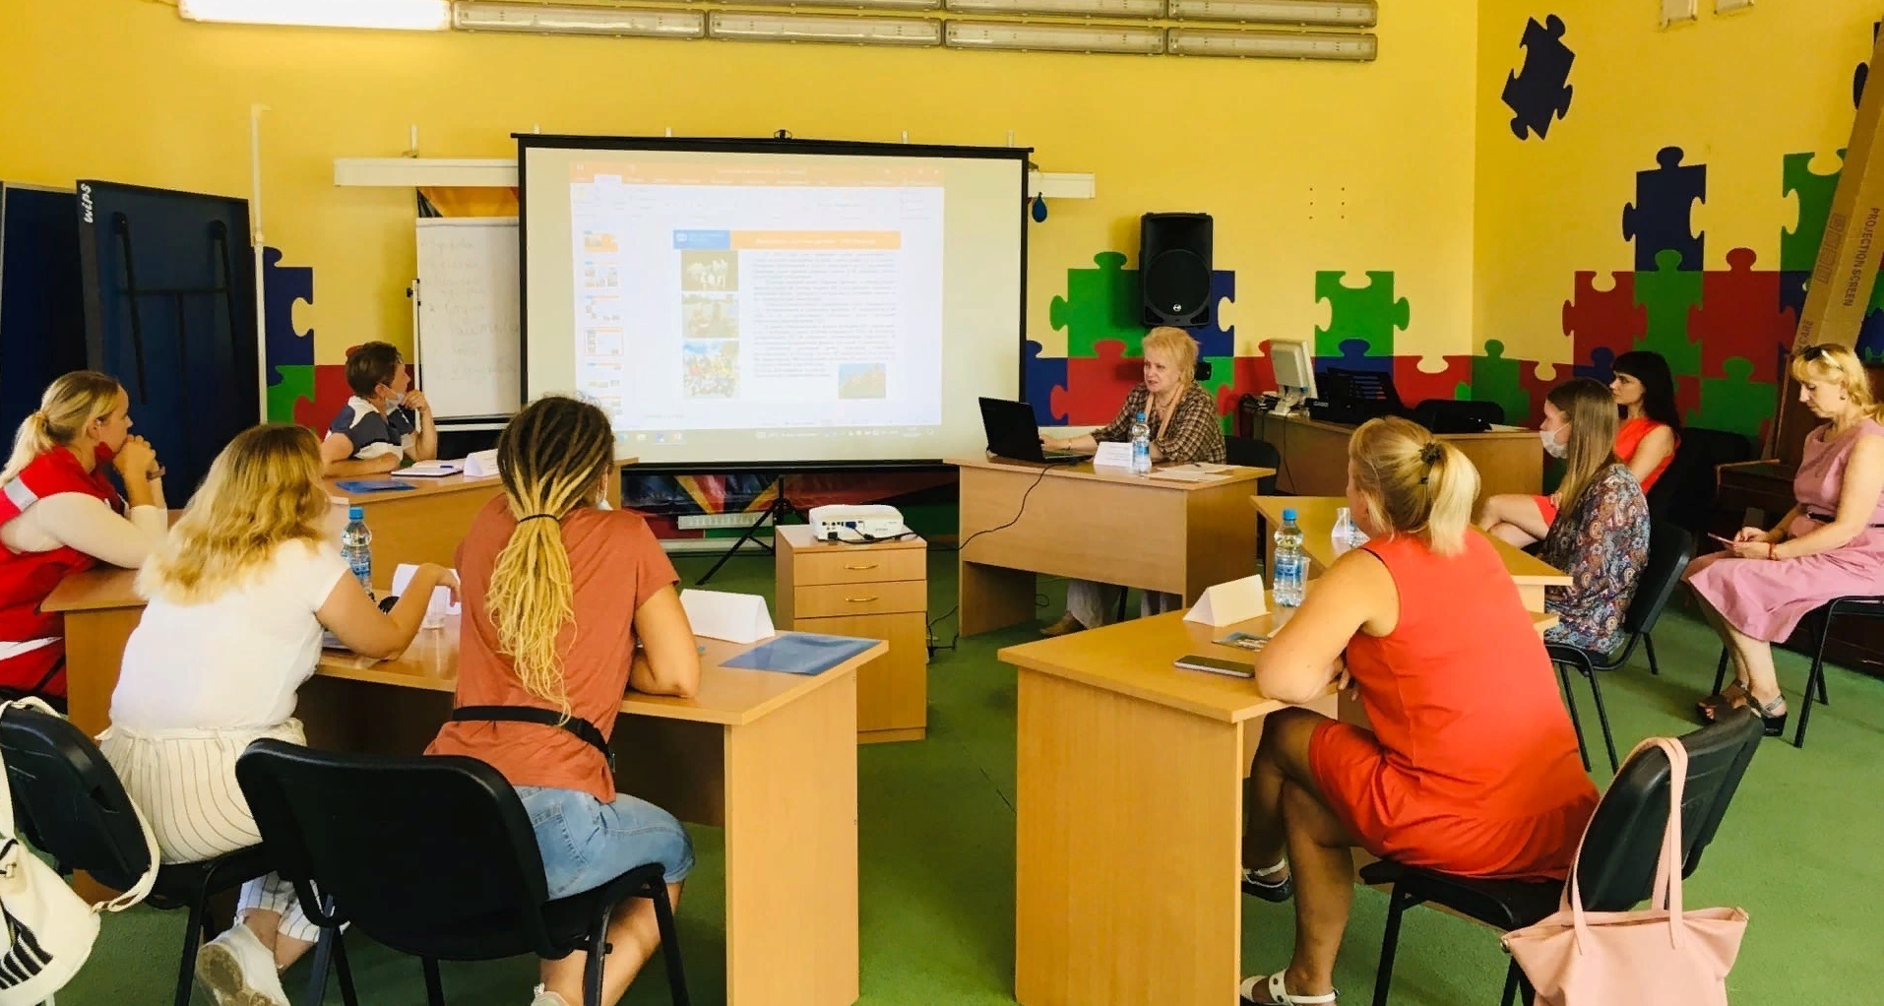


Ресурсно-методический центр социальных технологий
как "кампус" для обучения специалистов социальной сферы.
Автор презентации
Черствая Ольга Евгеньевна
к.п.н.,доцент
директор ЧУСО «Детская деревня SOS-Вологда»

Slide 2
ПРОБЛЕМАТИКА
Повышение квалификации и практическое обучение специалистов социальной сферы
Отсутствие специализированных центров переподготовки и повышение квалификации специалистов социальной сферы
Отсутствие системной
методической базы
по направлению
Недостаток уровня подготовки по практическим технологиям социальной работы в вузах

Slide 3
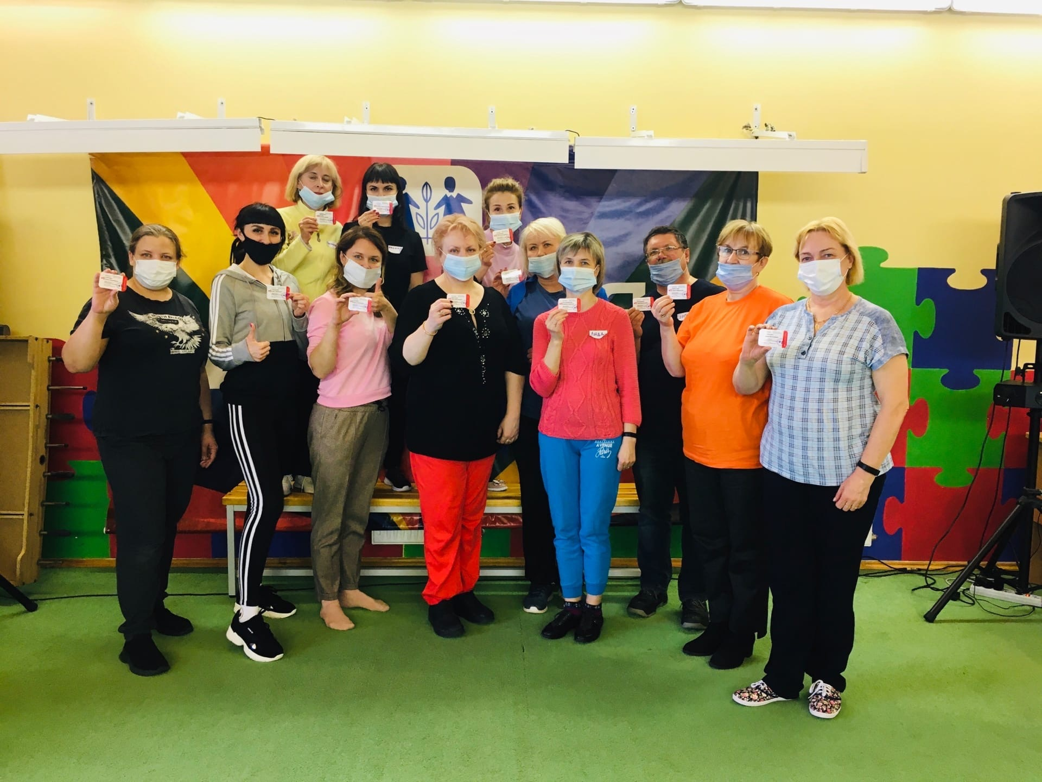
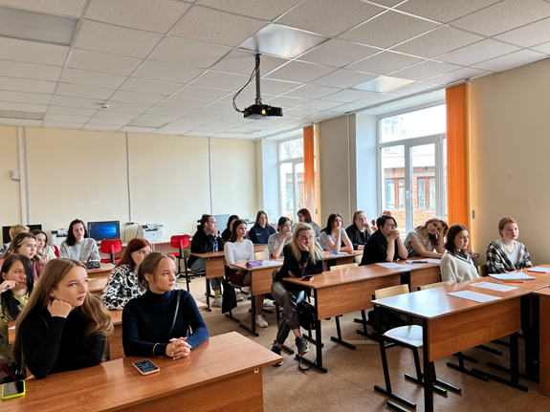
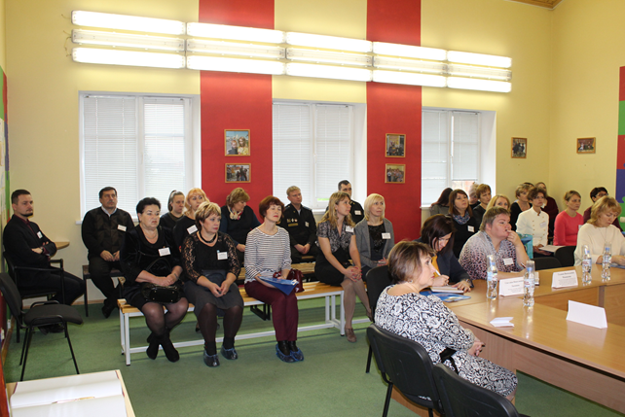
ИДЕЯ
Объединить ресурсы государства и негосударственного сектора для повышении квалификации и практической подготовки специалистов социальной сферы с применением социальных технологий.

Slide 4
ЭТАПЫ РАБОТЫ
ЦЕЛЕПОЛАГАНИЕ
МОТИВАЦИЯ
ПЛАНИРОВАНИЕ
ПРОВЕДЕНИЕ МЕРОПРИЯТИЙ
ОЦЕНКА
АНАЛИЗ
КОНТРОЛЬ

Slide 5
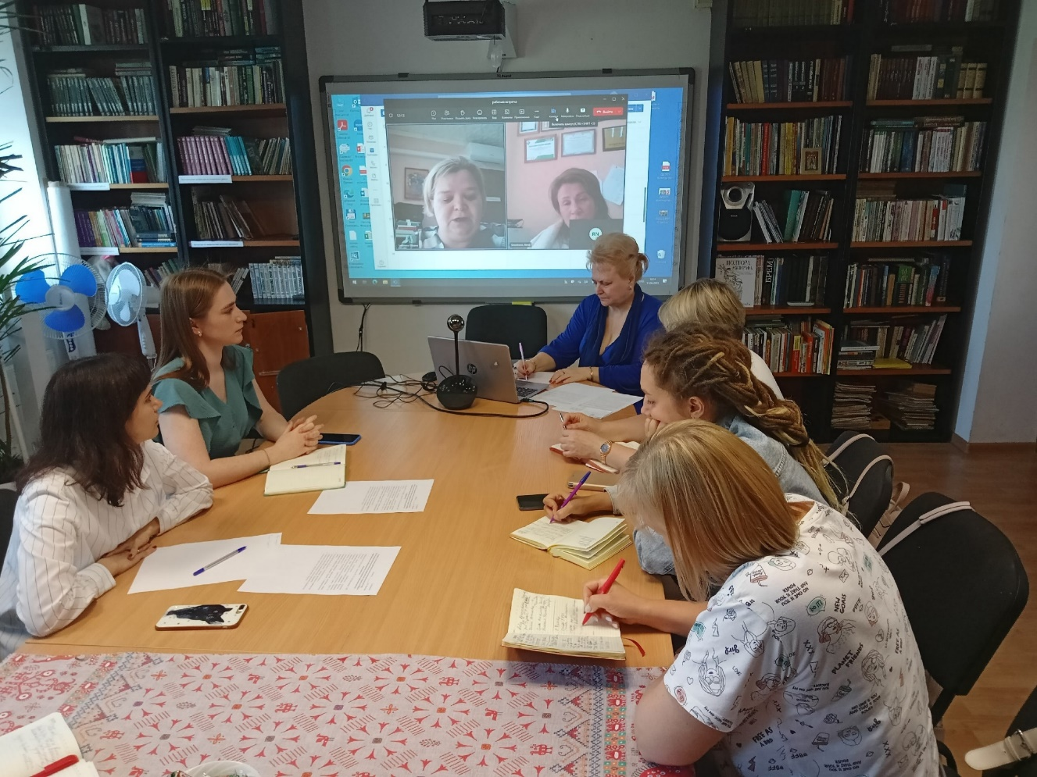
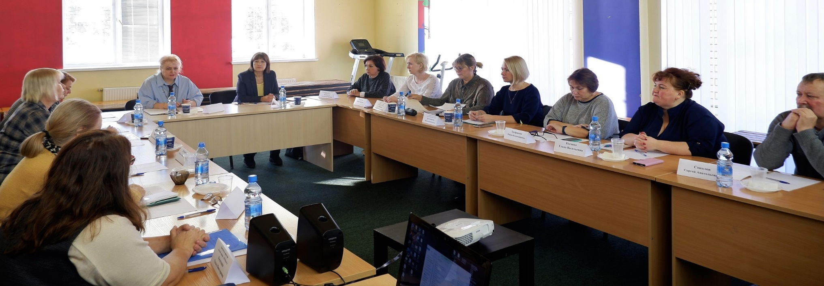
НАЛИЧИЕ ОПЫТА(результаты)
Количественные показатели:
827 обучающих мероприятий для сотрудников;
423 обучающих мероприятия проведено сотрудниками;
Обучено 3 782 специалиста партнерских организаций за 2015-2022 гг.(из 49 регионов РФ.) Разработано 33 программы и 4 программы в работе у специалистов.
За 2022-2023 проведено 49 ежемесячных совместных
консилиумов и МДК в работе с благополучателями.

Slide 6
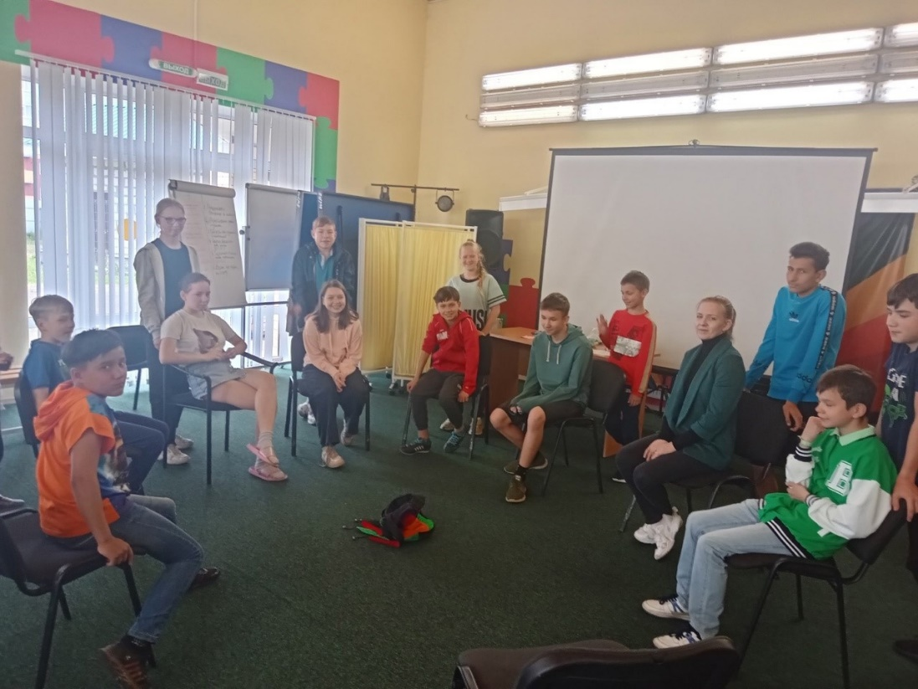
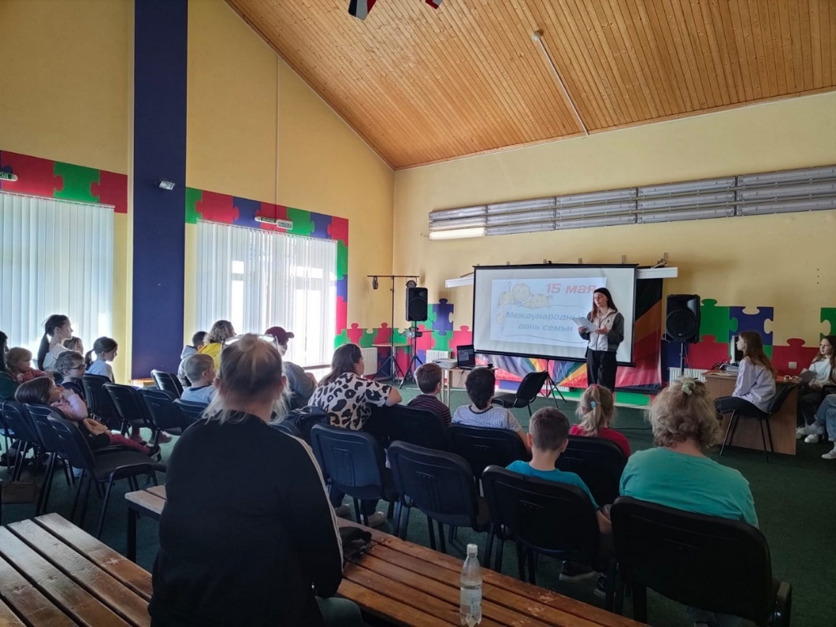
НАЛИЧИЕ ОПЫТА(результаты)
Качественные показатели:
После прохождения обучения у участников целевой группы повысился:
уровень мотивации к освоению новых технологий
уровень знаний и практических умений в решении трудных жизненных ситуаций семей
Создана стажировочная площадка для студентов (не менее 4 человек в год).
Организация состоит в:
Регистре поставщиков социальных услуг
Реестре общественно полезных услуг
Используется проект «Шаги к успеху», направленный на социализацию и развитие навыков самообслуживания детей-инвалидов.
Работа Ресурсно-методического центра на базе учреждения.

Slide 7
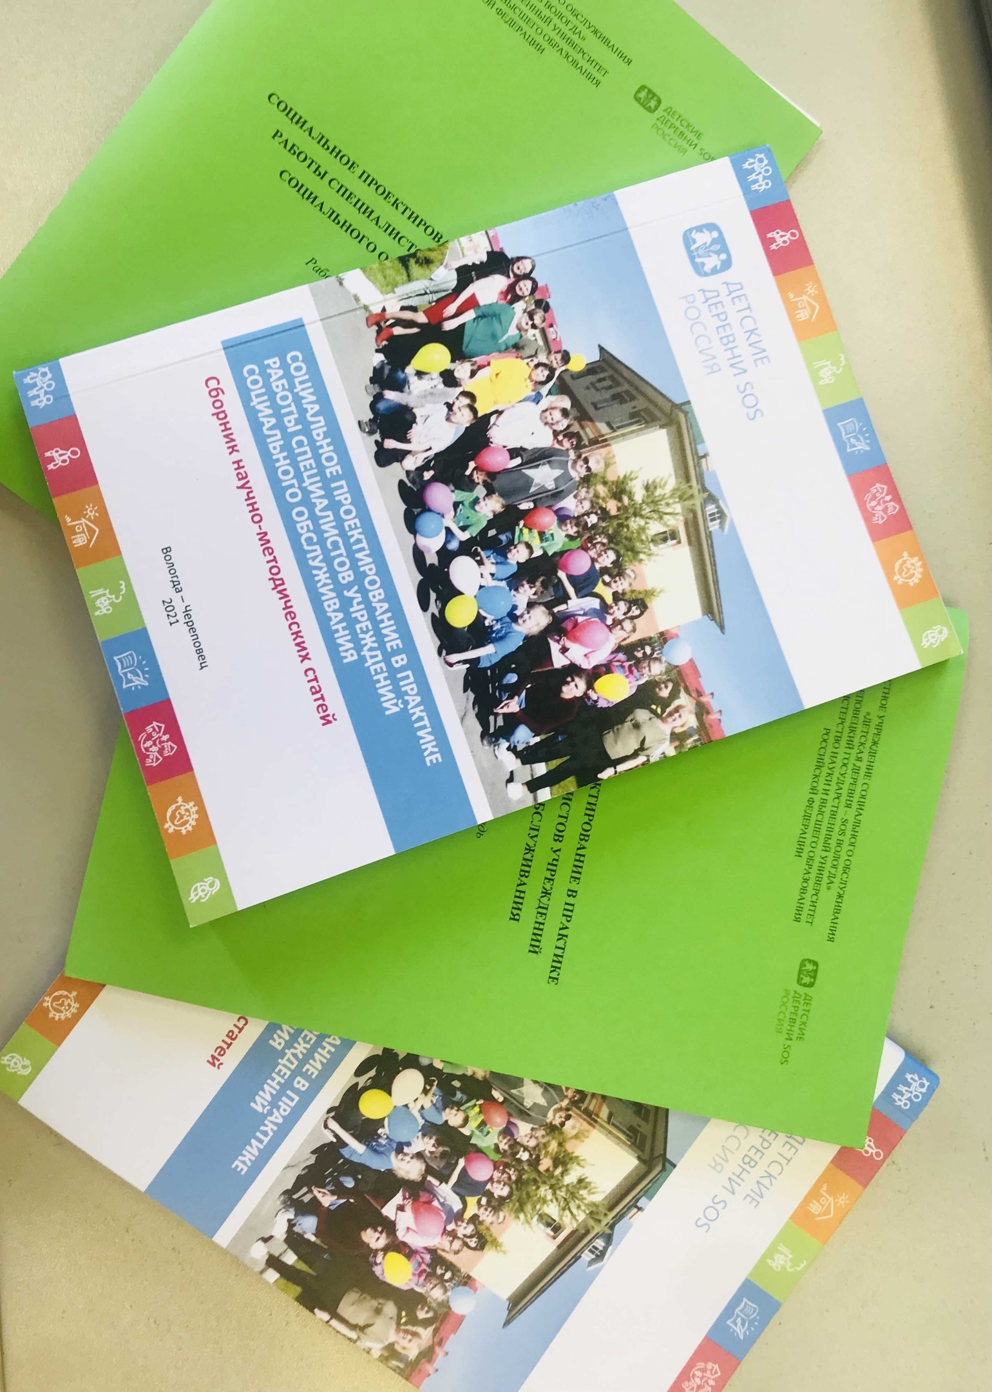
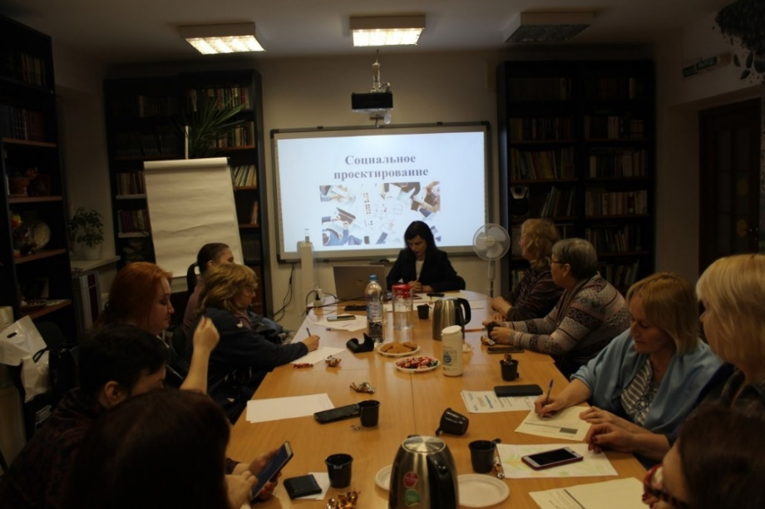
НАЛИЧИЕ ОПЫТА(результаты)
Достижения:
- 14 грантовых проектов (за 9 лет) В ходе реализации гранта «Академия социального проектирования»
267 специалистов учреждений сферы социального обслуживания Вологодской области и соседних регионов прошли обучение и получили теоретические, практические знания и навыки по социальному проектированию. Всего обучено1223 благополучателей;
- 8 научно-методических сборников;
- Верифицировано 8 технологий в банк
социальных практик (2022 – 2023 гг.);
- За 7 лет работы Мобильных бригад состоялись выезды
во все 28 районов Вологодской области
(проведено 521 мероприятие, в которых участвовало - 1039 благополучателей); 48 SOS – рейдов;
- Создана стажировочная площадка для инвалидов (16 человек).

Slide 8
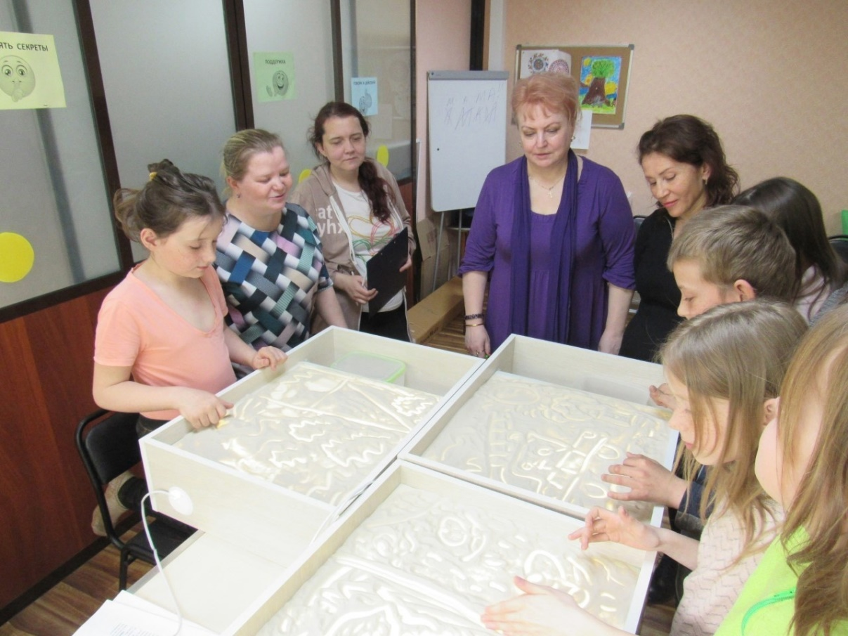
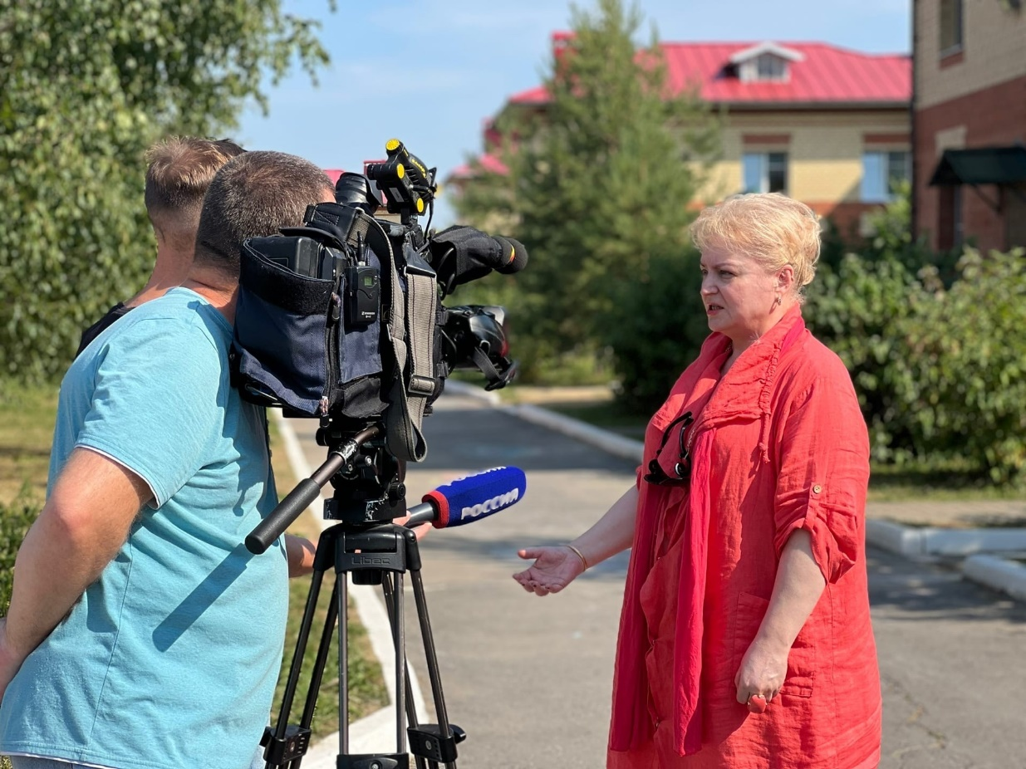
НАЛИЧИЕ ОПЫТА(результаты)
Достижения:
- Получена Национальная награда Знак качества
«Лучшее – детям», 2018г.;
- Победитель федерального конкурса «Гражданская инициатива» с грантом «Дружба народов в номинации межнациональное сотрудничество;
- Номинант Всероссийского конкурса профессионального мастерства в сфере социального обслуживания (2023 г.);
- Победитель Областного конкурса "Лучшие практики наставничества Вологодской области» (2023 г.).
- Вхождение в «ТОП-1000» Агенства стратегических инициатив и Фонда Росконгресса на федеральном форуме «Сильные идеи для нового времени» идеи «Ресурсно-методический центр социальных технологий как «кампус» для обучения специалистов социальной сферы»

Slide 9
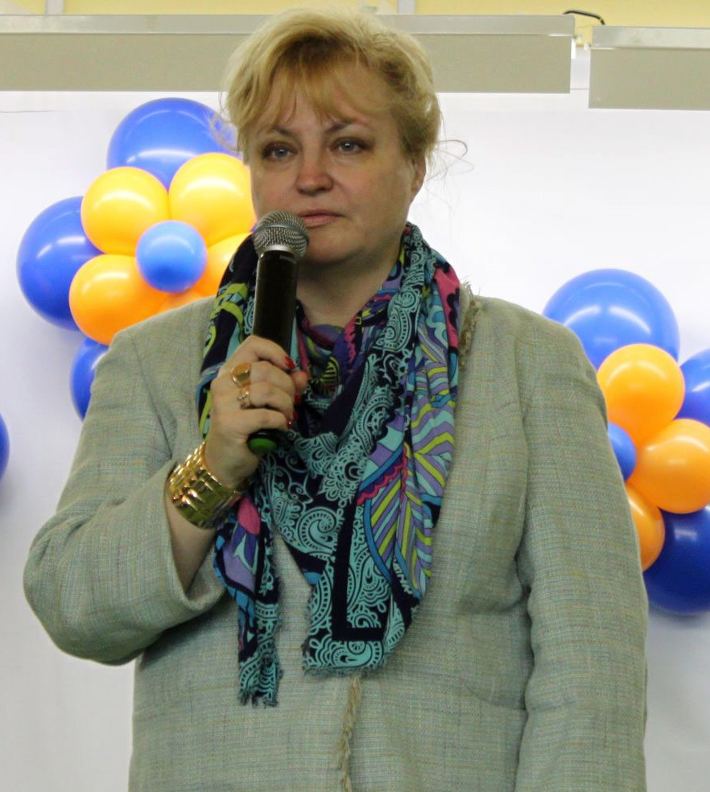
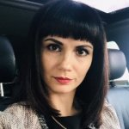
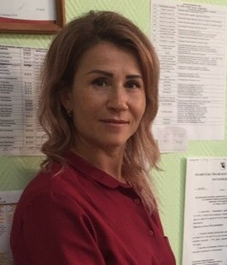
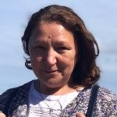
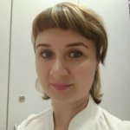
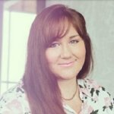
КОМАНДА
Лидер - Черствая Ольга Евгеньевна, директор частного учреждения
социального обслуживания "Детская деревня SOS-Вологда", 2 высших образования
(педагогическое, PR), кандидат педагогических наук, доцент с опытом педагогической
деятельности более 20 лет, в том числе в высшей школе (последние 4 года в качестве
профессора кафедры педагогики), имеет 2 защищенных аспирантов, 113 публикаций,
16 статей ВАК, учебные пособия, монографии; является членом координационных
и экспертных советов (6 шт.), в том числе в экспертной группе АСИ.
Участвовала в подготовке и реализации 70 проектов.
Сотрудники Программы «Детские деревни – SOS»
Руководитель Программы «Укрепление семьи»
г. Вологда, Чушина О.А.
Руководитель Программы
«Укрепление семьи»
г. Череповец, Скворцова А.В.
Зам. Директора
Рогатенко О.В.
Психолог
Ткачева Е.А.
Специалист по соц. работе
Козьмина Е.О.

Slide 10
КАКАЯ ПОДДЕРЖКА НУЖНА ОТ АСИ?
методическая
консультационная
финансовая
информационная

